Slide 1
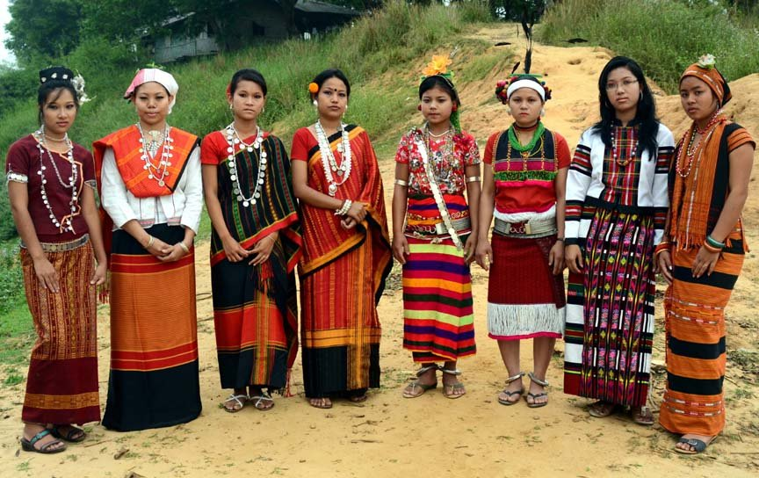
স্বাগতম

Slide 2
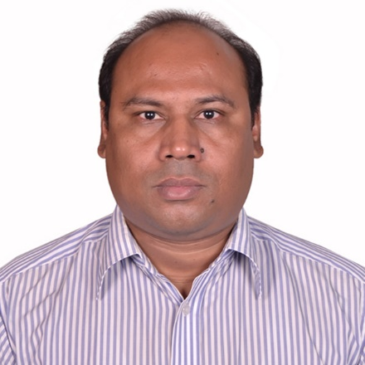
পরিচিতি
মোঃ এনামুল ইসলাম
সহকারী শিক্ষক
শের-ই-বাংলা স্কুল এন্ড কলেজ
মধুবাগ, মগবাজার, ঢাকা।
মোবাইল নং ০১৭১২৭০১0৬৭
E-mail: enamul.islam.sbsc@gmail.com
শ্রেণী: 8ম
বিষয়: বাংলাদেশ ও বিশ্বপরিচয়
অধ্যায়: 11 , পাঠ : 5 (মারমা)
তারিখ: 26/10/২০১9

Slide 3
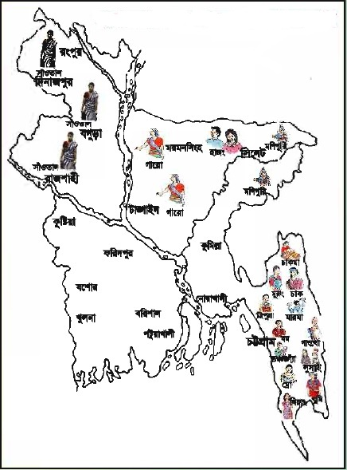
পাশের মানচিত্রে কী দেখতে পাচ্ছ?
বাংলাদেশের ক্ষুদ্র নৃ-জাতি গোষ্ঠীর অবস্থান
উত্তর
কয়েকটি ক্ষুদ্র নৃ-জাতি গোষ্ঠীর নাম বল।
সাঁওতাল, গারো, চাকমা, মারমা, হাজং ইত‌্যাদি
উত্তর

Slide 4
চলো ভিডিওটি দেখি
ভিডিওটি দেখতে এখানে ক্লিক করুন
https://www.youtube.com/watch?v=r-r2va_PRo0&feature=youtu.be
ভিডিওটিতে কী দেখতে পেলে?
উত্তর
মারমা নৃ-গোষ্ঠীর জীবন যাত্রা

Slide 5
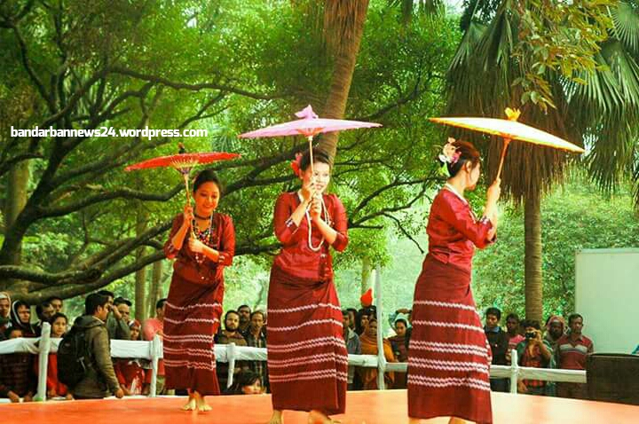
আজকের পাঠ….
মারমা নৃ-গোষ্ঠী

Slide 6
শিখনফল
এই পাঠ শেষে শিক্ষার্থীরা …
মারমাদের ইতিহাস বলতে পারবে।
মারমাদের আর্ত-সামাজিক অবস্থা বর্ণনা করতে পারবে।

Slide 7
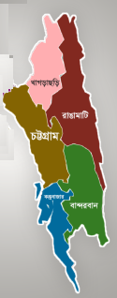
মারমা জনগোষ্ঠী….
মারমারা রাঙামাটি, বান্দরবান ও খাগড়াছড়ি জেলায় বাস করে
‘মারমা’ শব্দটি এসেছে ‘ম্রাইমা’ শব্দটি হতে
বাংলাদেশের নৃ-গোষ্ঠীর মধ্যে জনসংখ্যার দিক দিয়ে মারমাদের অবস্থান দ্বিতীয়

Slide 8
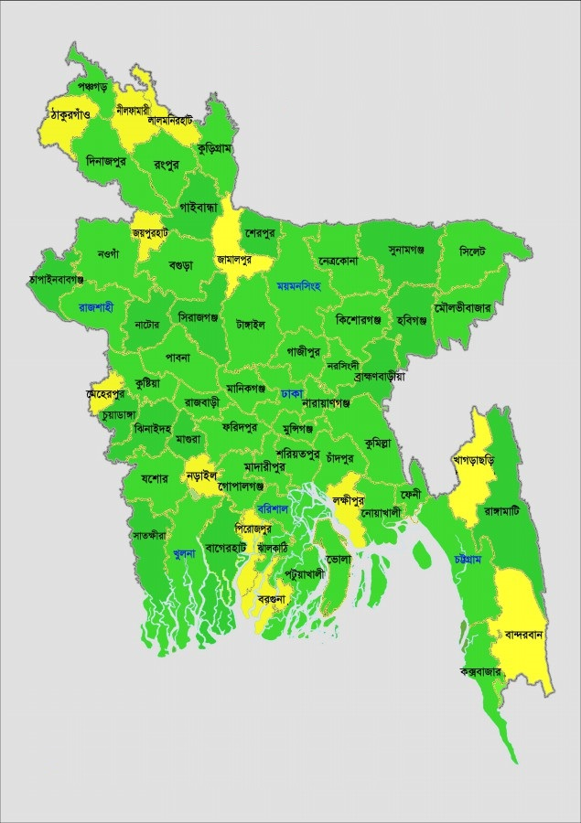
মারমাদের বাসস্থান
রাঙামাটি
খাগড়াছড়ি
বান্দনবান
রাঙামাটি
খাগড়াছড়ি
বান্দরবান

Slide 9
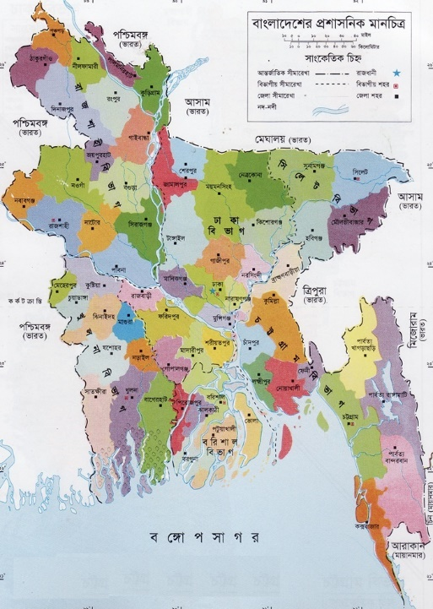
জোড়ায় কাজ
মানচিত্রে মারমাদের অবস্থান চিহ্নিত কর

Slide 10
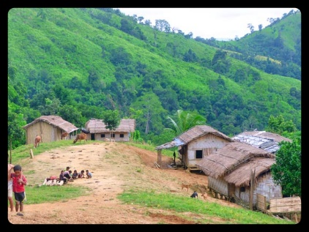
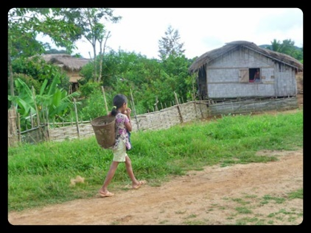
মারমাদের সামাজিক জীবন
মারমাদের গ্রাম
মারমাদের কয়েকটি গ্রাম নিয়ে একটি মৌজা গড়ে ওঠে
মারমাদের গ্রামকে রোয়া বলে
গ্রামবাসীরা একজনকে গ্রাম-প্রধান মনোনীত করে
মারমাদের গ্রাম-প্রধানকে রোয়াজা বলে

Slide 11
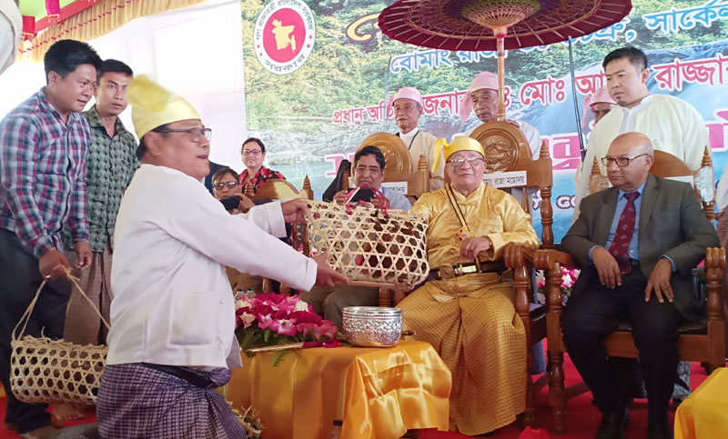
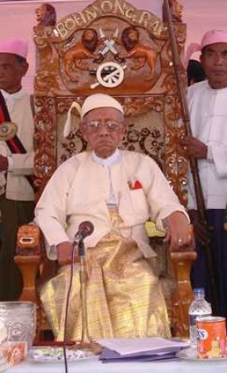
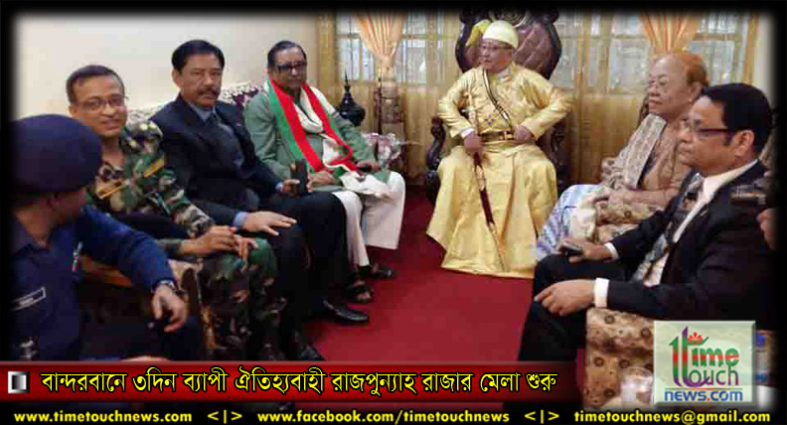
মারমাদের সামাজিক জীবন
বোয়াং রাজা
মারমা সমাজের প্রধান হলেন বোয়াং রাজা বা বোয়াং চিফ

Slide 12
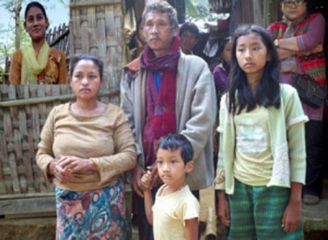
মারমাদের সামাজিক জীবন
মারমা পরিবার
মারমা পরিবারে পিতার স্থান সর্বোচ্চ।
পারিবারিক কাজকর্মে মাতা উল্লেখযোগ্য ভূমিকা পালন করেন।
পারিবারিক সিদ্ধান্তে মেয়েদের মতামতকে গুরুত্ব দেয়া হয়।

Slide 13
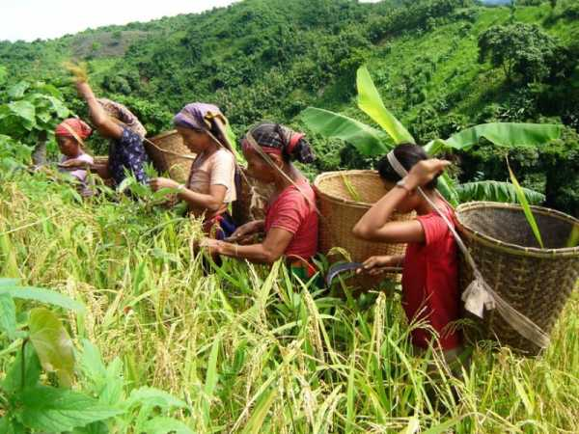
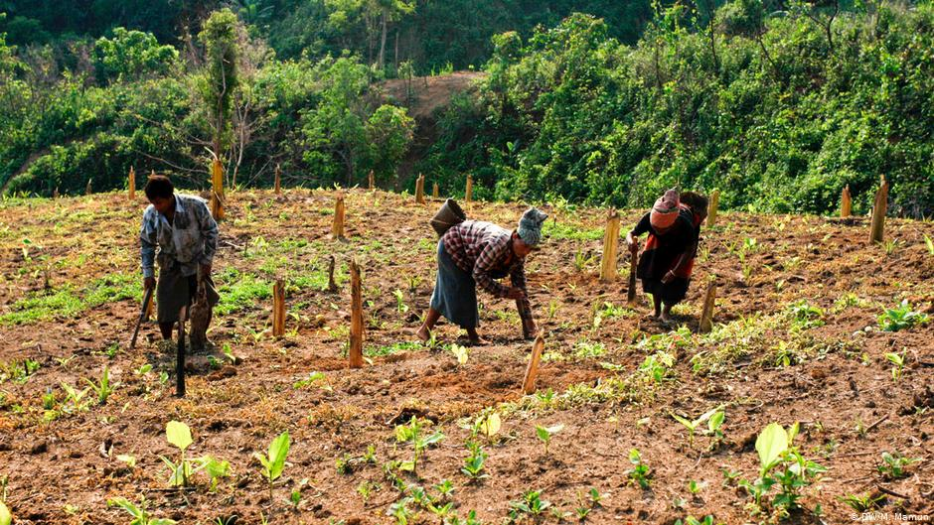
মারমাদের অর্থনৈতিক জীবন
মারমাদের প্রধান জীবিকা কৃষি।
মারমারা জুম পদ্ধতিতে কৃষিকাজ করে।

Slide 14
মারমাদের ধর্মীয় জীবন
মারমারা বৌদ্ধ ধর্মালম্বী। তারা এই ধর্মেরই অনুষ্ঠানাদি পালন করে।
মারমাদের প্রায় প্রত্যেকটি গ্রামে বৌদ্ধবিহার “কিয়াং” ও বৌদ্ধ ভিক্ষু “ভান্তে” রয়েছে।
মারমারা বৈশাখি পূর্ণিমা, আশ্বিনী পূর্ণিমা, মাঘি পূর্ণিমা, ইত্যাদি অনুষ্ঠানে বৌদ্ধ মন্দিরে গিয়ে ফুল দিয়ে এবং মোমবাতি জ্বেলে বুদ্ধের পূজা করে।

Slide 15
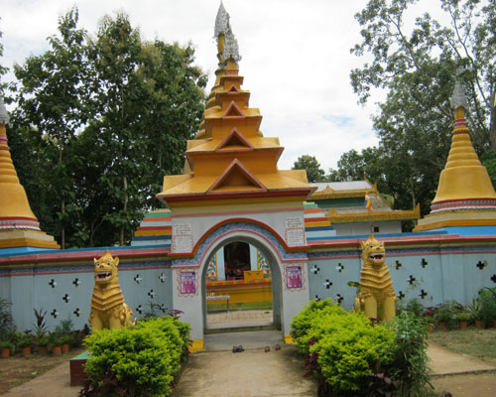
মারমাদের ধর্মীয় জীবন
কাপ্তাইয়ের চন্দ্রঘোনাতে কর্ণফুলী নদীর দক্ষিন তীরে অবস্থিত “চিৎমরম বৌদ্ধবিহার” মারমাদের একটি আকর্ষনীয় বৌদ্ধ মন্দির। প্রতিবছর বৌদ্ধ ধর্মালম্বীরা এখানে বুদ্ধ প্রণাম ও পূজা করতে যায়।

Slide 16
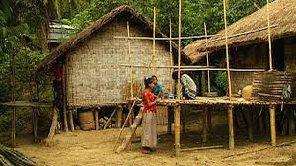
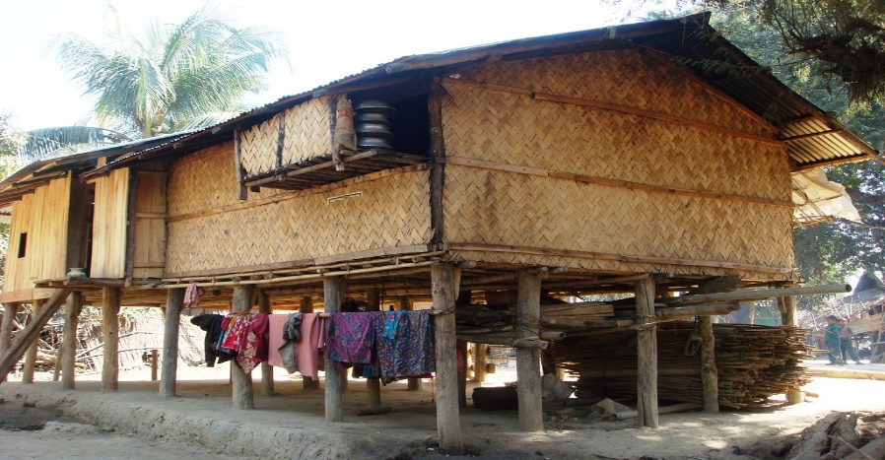
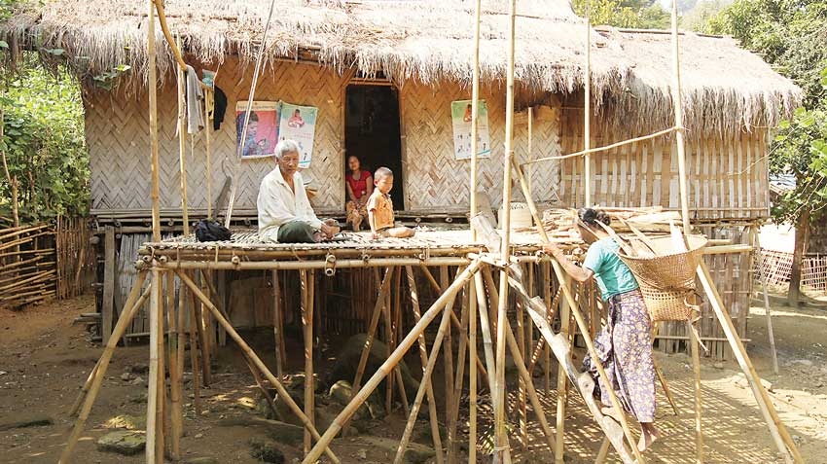
মারমাদের ঘর-বাড়ি
মারমাদের ঘর-বাড়ি বাঁশ, কাঠ ও ছন দিয়ে তৈরি করে।
মারমারা কয়েকটি খুঁটির উপর ৬-৭ ফুট প্লাটফর্ম তৈরি করে তার উপর ঘর নির্মান করে।

Slide 17
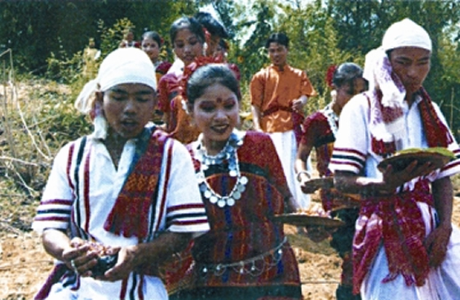
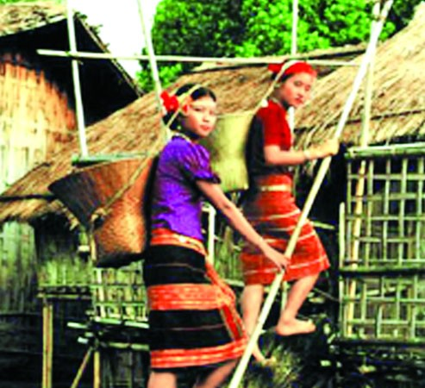
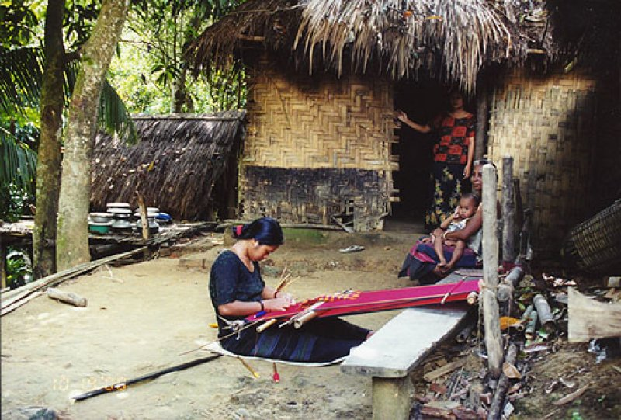
মারমাদের পোশাক
মারমা পুরুষেরা জামাও লুঙ্গি পরিধান করে। তারা মাথায় ‘গবং’ নামক এক ধরনের পাগড়ি পরিধান করে।
মারমা মেয়েরা গায়ে যে ব্লাউজ পরিধান করে তার নাম ‘আঞ্জি’। এছাড়া তারা থামি পরিধান করে।
মারমা মেয়েরা কাপড় বোনার কাজে দক্ষ। তারা তাঁতের সাহায্যে নিজেদের কাপড় নিজেরাই তৈরি করে।

Slide 18
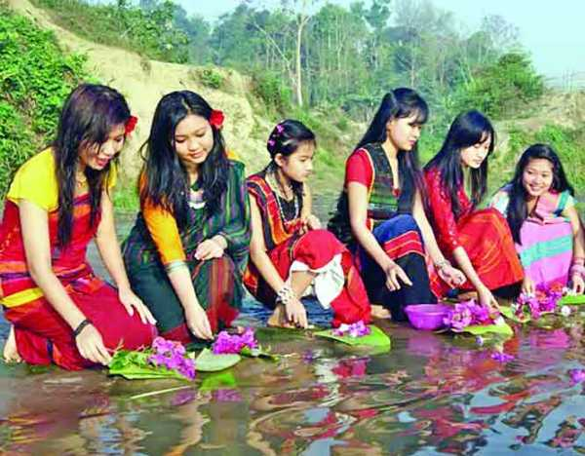
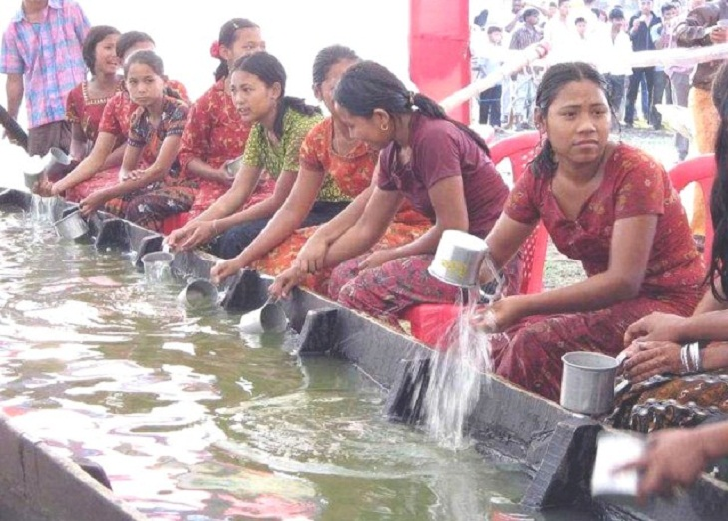
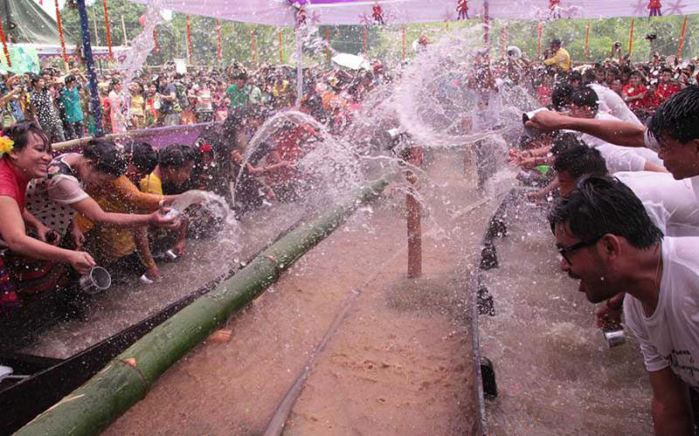
মারমাদের উৎসব
মারমারা পুরাতন বর্ষকে বিদায় এবং নতুন বর্ষকে বরণ করতে সাংগ্রাই উৎসব পালন করে। সাংগ্রাই উৎসব এপ্রিল মাসের মাঝামাঝি সময়ে আনন্দ-উদ্দীপনার সাথে পালন করা হয়
সাংগ্রাই উৎসবে মারমারা পানিখেলা বা জলোৎসব-এ মেতে ওঠে।

Slide 19
মারমাদের

Slide 20
দলগত কাজ
মারমাদের সামাজিক, অর্থনৈতিক, সাংস্কৃতিক ও ধর্মীয় জীবনের প্রধান বৈশিষ্ট্যগুলো উল্লেখ কর।
জীবনব্যবস্থা | বৈশিষ্ট্য
সামাজিক
অর্থনৈতিক
সাংস্কৃতিক
ধর্মীয়

Slide 21
মারমারা 2য় বৃহত্তম নৃ-গোষ্ঠী
মারমা শব্দটি এসছে ম্রাইমা শব্দ হতে
মারমাদের প্রধান উৎসব সাংগ্রাই
এক নজরে
মারমা
মারমা সমাজের প্রধান বোয়াং রাজা
মারমাদের প্রধান জীবিকা কৃষি
মারমাদের বাড়ির নাম রোয়া
মারমারা বৗদ্ধ ধর্মালম্বী

Slide 22
মূল্যায়ন
মারমা শব্দটি কোন শব্দ হতে এসেছে?
ম্রাইমা
2. মারমাদের গ্রাম প্রধানকে কী বলে?
রোয়াজা
3. মারমাদের পরিবার কেমন?
পিতৃতান্ত্রিক
৪. মারমাদের প্রধান জীবিকা কী?
কৃষি
কুইজ

Slide 23
বাড়ীর
কাজ
মরিমদের সামাজিক, অর্থনৈতিক, সাংস্কৃতিক ও ধর্মীয় জীবনের প্রধান বৈশিষ্ট‌্যসমূহ উল্লেখ কর।

Slide 24
সবাইকে ধন্যবাদ

